Slide 1
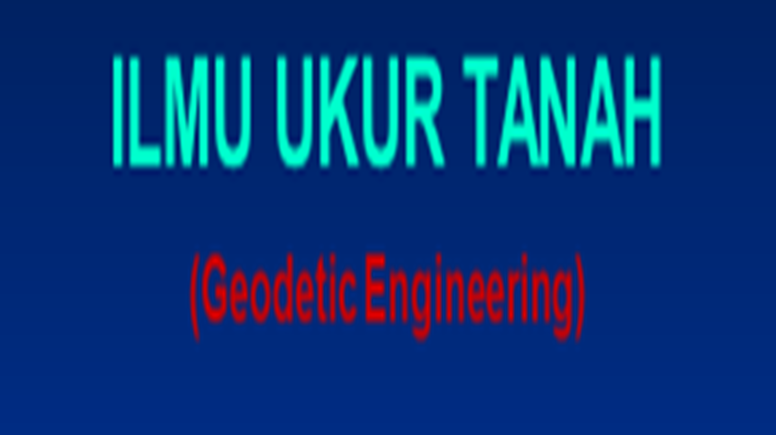

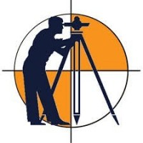


Slide 2
Sejarah Singkat Ilmu Ukur Tanah
Pengukuran di atas permukaan tanah dimulai dengan munculnya peradaban manusia. Artinya kemunculan keinginan manusia untuk memiliki sesuatu pertama-tama adalah rumah.
Kemudian mulai adanya beberapa langkah dalam hal kepemilikan tanah, masing-masing berbeda sesuai dengan posisinya di masyarakat. Saat itu tidak ada yang menyengketakan ukuran / ekstensi.
Hanya pada masa pemerintahan Mesir kuno pembagian tanah untuk pertanian diketahui berdasarkan pengukuran tertentu. Ketika Sungai Nil mulai mundur, orang-orang bergegas untuk menanam tanah kering, sehingga langkah-langkah untuk membagi tanah untuk penanaman mulai dikenal. Pengukuran jarak menggunakan jenis ekstensi tertentu yang kemudian didefinisikan sebagai meter.

Slide 3
Di Indonesia tidak jauh berbeda. Di sini dikenal sebagai ekstensi “dipa” yang merupakan ukuran lebar dada dan panjang tangan orang dewasa. (± 1 meter), digunakan sejak usia Kerajaan Mojopahit.
Di sini panjangnya digunakan untuk pembagian tanah pertanian dan perikanan di sepanjang sungai Bengawan Solo dan sungai Brantas dan “Siwakan”, yaitu pembagian tanah tambak di daerah sekitar sungai Porong. Dan pada titik yang berbeda di P. Java, ukuran ini masih valid.
Arti geometri itu sendiri memiliki banyak definisi, tetapi secara luas itu adalah ilmu / metode untuk melakukan pekerjaan pengukuran di permukaan bumi dan menggambarnya di bidang datar yang disebut peta

Slide 4
Membahas ilmu penelitian bumi harus selalu melaksanakan ilmu yang lebih tinggi, yaitu geodesi, karena pada kenyataannya ilmu mengukur bumi adalah bagian dari geodesi.
Berasal dari bahasa Yunani Geodesy, yaitu bumi dan bagi, kata geodeien atau geodaisia artinya membagi pada bumi.
Pada kenyataannya istilah “geometri” sudah cukup. Mengutip ilmu mengukur bumi, di mana geometri berasal dari bahasa Yunani, Yunaniεεμετρία = geo = bumi dan metry = pengukuran. Secara harfiah berarti pengukuran bumi. Tetapi istilah geometri (lebih tepatnya ilmu spasial atau spasial) yang merupakan dasar untuk mempelajari geodesi telah secara umum disebut sebagai cabang matematika.
Geodesi menurut profan adalah cabang ilmu geosains yang mempelajari pemetaan bumi.
Geodesy adalah salah satu cabang ilmu tertua yang terkait dengan bumi

Slide 5
Definisi ;
Definisi modern
Menurut IAG (International Association of Geodesy, 1979), geodesi adalah disiplin yang mempelajari pengukuran dan representasi Bumi dan benda langit.
Definisi klasik
Menurut Helmert dan Torge (1880), geodesi adalah ilmu untuk mengukur dan memetakan permukaan bumi yang juga mencakup permukaan lain dari dasar laut, termasuk medan gravitasi masing-masing, dalam ruang tiga dimensi yang berubah seiring waktu.
Dalam laporan Dewan Riset Nasional Amerika Serikat, definisi Geodesy dapat dibaca sebagai berikut: cabang matematika terapan yang menentukan bentuk dan dimensi bumi serta variasi gravitasi bumi

Slide 6
Dalam beberapa bahasa, geodesi adalah cabang matematika terapan, yang dilakukan dengan mengambil tindakan dan pengamatan untuk menentukan:
Ukuran dan dimensi sebagian besar bumi.
Bentuk dan ukuran bumi serta variasi gravitasi bumi.
Lokasi tepat dari titik-titik di muka bumi.
Definisi ini memiliki dua aspek, yaitu:
Aspek terapan (aspek penentuan posisi) terkait dengan pengukuran dan pengamatan titik-titik yang teliti atau panjang dari sebagian besar bumi.
Aspek terapan ini telah dikenal sebagai survei dan teknik kartografi atau geodetik. Sekarang teknik geodetik tidak lagi hanya menyangkut survei dan pemetaan.
Perkembangan teknologi informasi digital telah memperluas cakupan keterampilan teknik ilmiah dan geodetik.
Peta dikelola sebagai informasi geografis terkomputerisasi. Inilah sebabnya mengapa dunia internasional mengadopsi terminologi baru: geoinformatika atau geomatika
.

Slide 7
Aspek ilmiah (aspek yang berkaitan dengan penentuan bentuk), terkait dengan aspek geometris dan fisik bumi, serta variasi medan gravitasi terestrial.
Sejarah Geodesik
Sejak zaman kuno, ilmu geodetik telah digunakan oleh manusia untuk keperluan navigasi.
Secara signifikan, kegiatan pemetaan bumi sebagai bidang geodesi dimulai setelah banjir sungai Nil (2000 SM) dari kerajaan Mesir kuno.
Perkembangan geodesi bahkan lebih signifikan ketika manusia mempelajari bentuk bumi dan ukuran bumi lebih dalam dari tokoh-tokoh Yunani

Slide 8
Geosains
Ilmu kebumian atau geosains (earth science,geoscience) adalah suatu istilah untuk kumpulan cabang-cabang ilmu yang mempelajari bumi. Cabang ilmu ini menggunakan gabungan ilmu fisika, geografi, matematika, kimia, dan biologi untuk membentuk suatu pengertian kuantitatif dari model lapisan-lapisan Bumi.
Geografi. Geografi umumnya membahas bentang lahan dan hal-hal terkait fisik bumi.
Teknik Geodesi. Teknik Geodesi merupakan salah satu bidang ilmu kebumian yang berkaitan erat sama lingkungan fisik bumi. ...
Teknik Geologi.
Teknik Geofisika.
Teknik Geomatika.
Oseanografi
Meteorologi

Slide 9
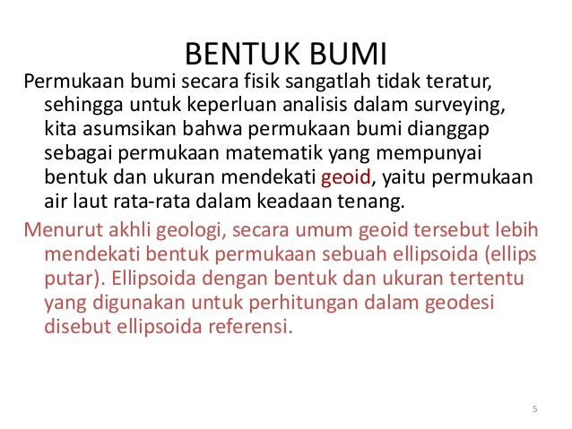
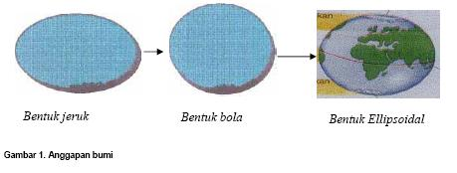

Slide 10
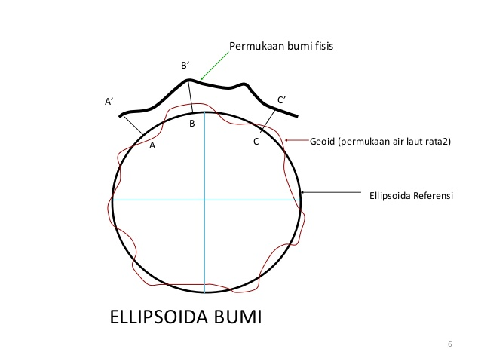

Slide 11
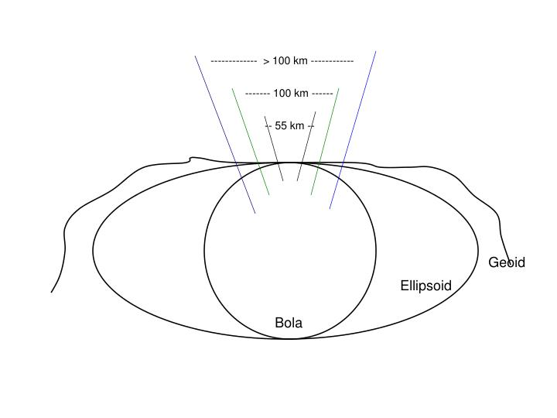

Slide 12
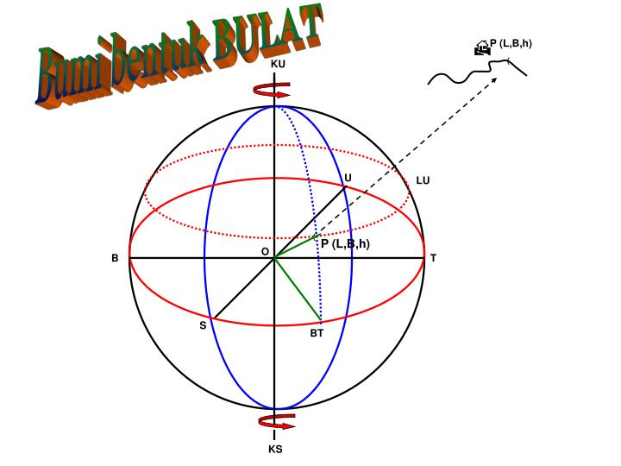

Slide 13
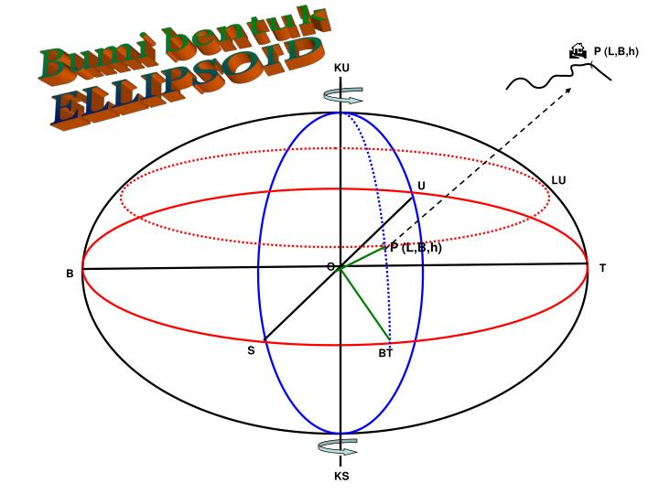

Slide 14
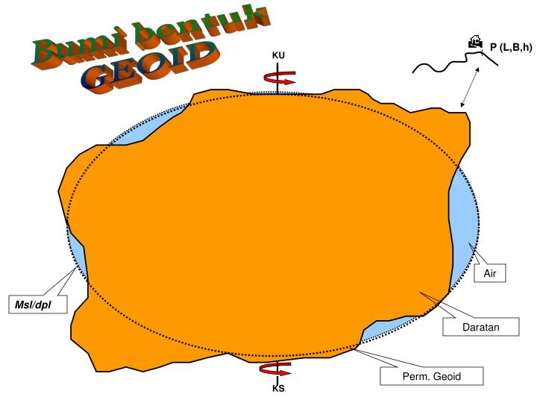

Slide 15
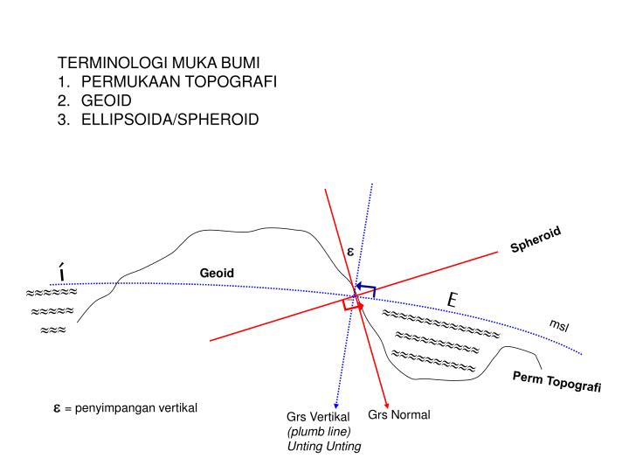


Slide 16
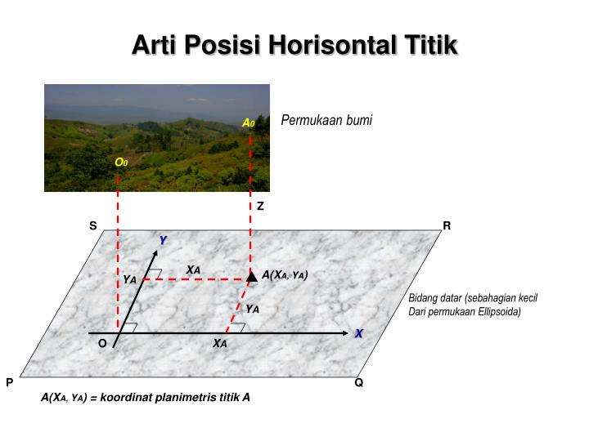




Slide 17
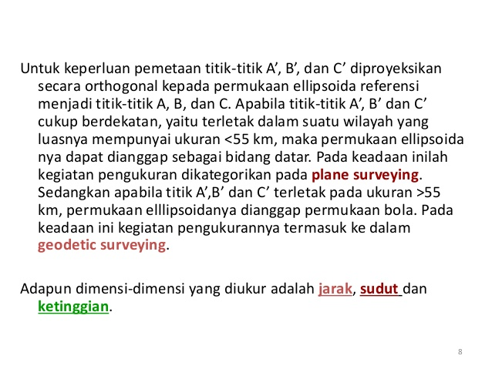

Slide 18


Slide 19
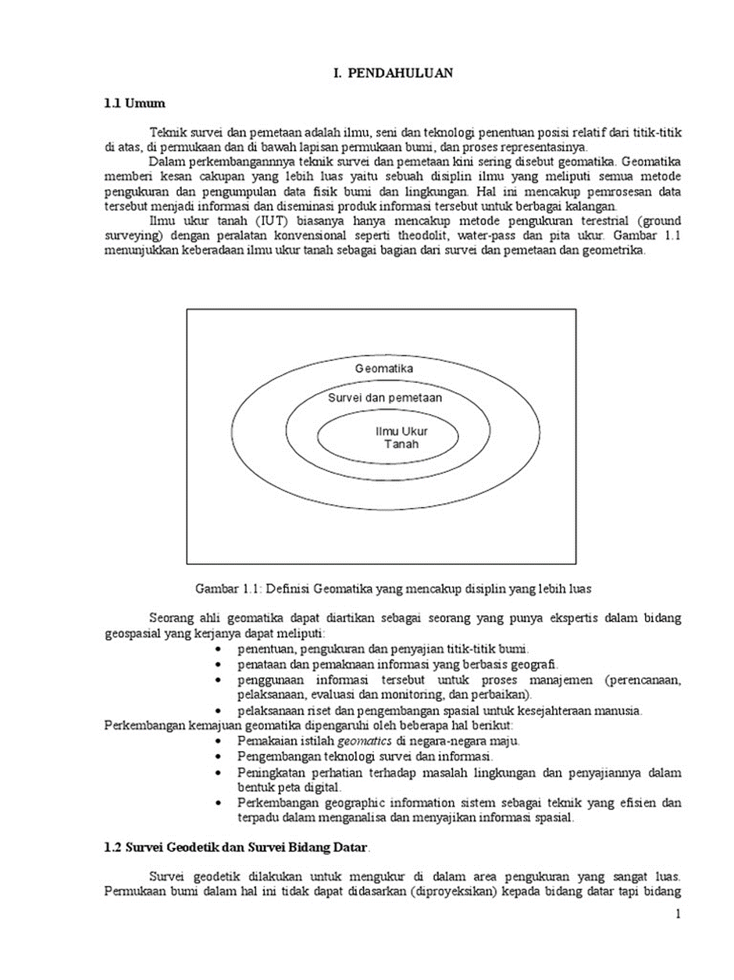

Slide 20
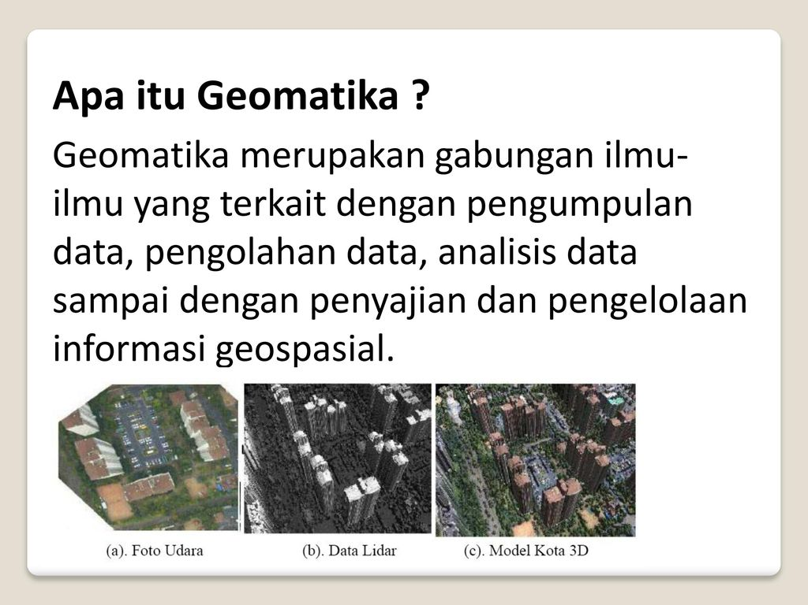

Slide 21
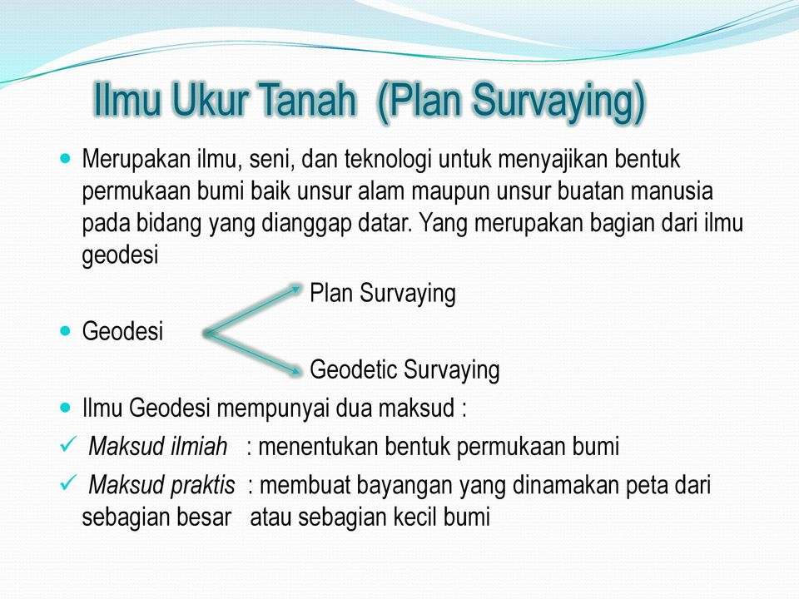

Slide 22
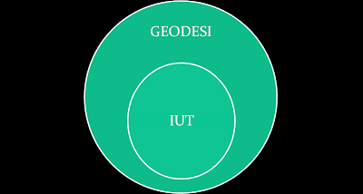
Geodesi mencakup kajian dan pengukuran lebih luas, tidak sekedar pemetaan dan penentuan posisi di darat, namun juga didasar laut untuk berbagai keperluan, juga penentuan bentuk dan demensi bumi baik dengan pengukuran dibumi dan dengan bantuan pesawat udara, maupun dengan satelit dan sistem informasinya.
Ilmu ukur tanah adalah bagian dari ilmu geodesi yang mempelajari cara-cara pengukuran di permukaan bumi dan di bawah tanah untuk menentukan posisi relatif atau absolut titik-titik pada permukaan tanah, di atasnya atau di bawahnya, dalam memenuhi kebutuhan seperti pemetaan dan penentuan posisi relatif suatu daerah.
Ilmu ukur tanah didefinisikan ilmu yang mengajarkan tentang teknik-teknik / cara-cara pengukuran dipermukaan bumi dan bawah tanah dalam areal yang terbatas (±20’-20’ atau 37 km x 37 km) untuk keperluaan pemetaan dll.

Slide 23
Mengenal Ilmu Ukur Tanah
Ilmu ukur tanah adalah suatu cabang dari keilmuan Geodesi yang khusus mempelajari sebagian kecil dari permukaan bumi dengan cara melakukan pengukuran (surveying) guna mendapatkan hasil akhir yakni sebuah peta. Pengukuran ini dilakukan terhadap detil-detil alam maupun buatan manusia meliputi posisi horizontal (x,y) dan juga posisi secara vertikal (z)
Sedangkan Geodesi sendiri mencakup kajian dan pengukuran yang jauh jauh lebih luas. Bukan hanya sekedar pemetaan dan penentuan posisi di darat namun juga di udara dan laut untuk berbagai keperluan. Termasuk analisis dan pengambilan keputusan serta perhitungan perhitungan secara statistik dan lainnya adalah sedikit dari ranah Geodesi dalam pengukuran dan pemetaan.

Slide 24
Materi ilmu ukur tanah
Ilmu ukur tanah adalah suatu ilmu yang mempelajari cara-cara melakukan pengukuran, baik dalam arah horizontal maupun arah vertikal untuk menentukan posisi relatif titik-titik atau objek pada permukaan bumi dan memindahkannya ke bidang datar (Bidang Proyeksi) dengan aturan dan skala tertentu. Ilmu Ukur Tanah merupakan bagian dari Ilmu yang lebih luas yaitu Ilmu Geodesi, dimana ilmu ini mempunyai 2 tujuan utama yaitu : ilmiah dan preaktis.
Ilmu ukur tanah adalah bagian dari ilmu geodesi yang mempelajari cara-cara pengukuran di permukaan bumi dan di bawah tanah untuk menentukan posisi relatif atau absolut titik-titik pada permukaan tanah, di atasnya atau di bawahnya, dalam memenuhi kebutuhan seperti pemetaan dan penentuan posisi relatif suatu daerah.
Mata kuliah Ilmu Ukur Tanah ini berisi materi teori, perhitungan, pelaksanaan, dan penggambaran kegiatan ukur-tanah datar (plane survey). Untuk mendukung materi tersebut, terdapat pula penjelasan ruang lingkup, sekilas sejarah, materi umum tentang peta, safety pelaksanaan, perijinan pelaksanaan dll yang dijelaskan pada bagian awal mata kuliah ini yang disajikan dalam bentuk text, gambar, dan video. Dan pula ditambahkan materi uitzet busur Pengantar bentuk text, gambar, dan video. Dan pula ditambahkan materi uitzet busur lapangan dan pengenalan alat pemetaan lainnya

Slide 25
Mengapa Ilmu Ukur Tanah diperlukan ?
Pengkuran tanah sangat diperlukan dalam kehidupan modern terutama dalam jasa konstruksi, oleh karena hasil-hasilnya dipakai untuk :
a) memetakan bumi (daratan dan perairan),
b) menyiapkan peta navigasi perhubungan darat, laut dan udara;
c) memetakan batas-batas pemilikan tanah baik perorangan maupun perusahaan dan tanah negara
d) merupakan bank data spasial yang meliputi informasi tata guna lahan dan sumber daya alam untuk pengelolaan lingkungan hidup,
e) menentukan fakta tentang ukuran, bentuk, gaya berat dan medan magnit bumi
perencanaan pertambangan terbuka
g) dll

Slide 26
Dalam teknik sipil hasil ukur tanah sangat diperlukan data yang akurat untuk :
a) pembangunan jalan,
b) pembangunan jembatan,
c) pembangunan saluran irigasi,
d) pembangunan lapangan udara,
e) pembangunan terowongan
f) pehubungan cepat (rel kereta api, dll)
g) pembangunan sistem penyediaan air bersih.
h) Pembangunan alur pipa (jaringan pipa bawah tanah )
i) pengkaplingan tanah perkotaan

Slide 27
Semua itu diperlukan pengukuran tanah yang hasilnya beruapa peta untuk perencanaan. Agar hasilnya dapat dipertanggung jawabkan maka pengkuran harus dilakukan secara benar, tepat dan akurat. Hal ini perlu sekalai diketahui baik oleh surveyor maupun para ahli teknik/insinyur.
Pengukuran geodetis dilakukan dengan memperhatikan kelengkungan bumi dan dvelksi vertikal dengan referensi bumi sebagai speroid dan koordinat dihitung dalam 3 dimensi. Metoda teristris pengkuran geodtis telah digantikan dengan Dopler dan saat ini telah berkembang GPS (Global Positioning System) dengan ketelitian dan resolusi yang tinggi.

Slide 28
Pengukuran ilmu tanah berdasarkan tujuan
Pengukuran teknik sipil (engineering survey): untuk memperoleh data dan peta pada pekerjaan-pekerjaan teknik sipil.
Untuk keperluan militer (miltary survey).
Pengukuran tambang (mining survey).
Geologi (geological survey).
Arkeologi (archeological survey)
Agraria (pertanahan/sertifikat tanah))
Pertanian, hutan
dll

Slide 29
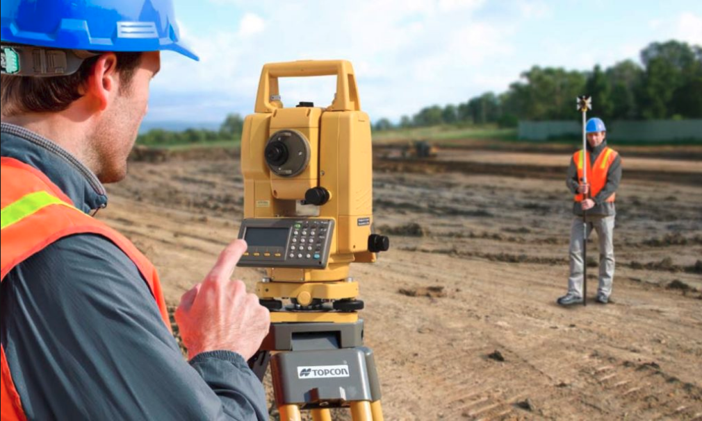
Ilmu ukur tanah berdasarkan luas cakupan daerah pengukuran
Triangulasi,
Trilaterasi,
Polygon,
Offset,
Tachymetri,
Pengukuran meja lapangan, Aerial survey,
Remote Sensing, dan
GPS

Slide 30
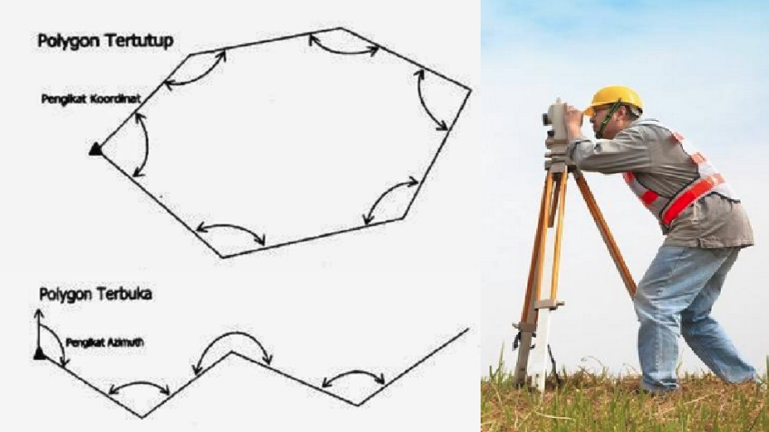

Slide 31
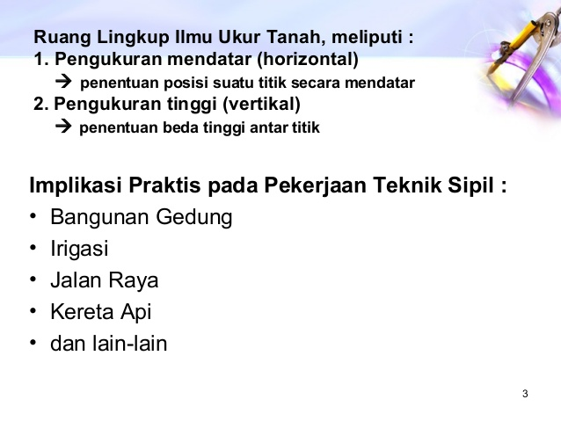

Slide 32
Ilmu Ukur Tanah merupakan bagian dari Ilmu yang lebih luas yaitu Ilmu Geodesi, dimana ilmu ini mempunyai 2 tujuan utama yaitu :
Tujuan Ilmiah, yaitu menentukan bentuk dan ukuran bumi yang nantinya digunakan dalam tujuan praktis.
Maksud Praktis, yaitu membuat bayangan dari sebagian kecil bumi dimana bayangan ini disebut dengan peta.
Cabang Ilmu Geodesi dapat dibedakan atas Geodesi tinggi dan Geodesi rendah.

Slide 33
Cabang Ilmu Geodesi dapat dibedakan atas Geodesi tinggi dan Geodesi rendah.
1. Geodesi Tinggi
  Tujuan Ilmiahnya adalah untuk mempelajari bentuk dan dimensi bumi
Tujuan Praktis Ilmu Geodesi adalah untuk menentukan posisi suatu titik (x,y,z) dengan memperhitungkan kelengkungan muka bumi.
2. Geodesi Rendah
Tujuannya adalah untuk menentukan posisi relatif suatu titik (x,y,z) dengan menganggap bumi sebagai bidang datar. Faktor kelengkungan bumi diabaikan, sehingga luasan yang tercakup relatif kecil.
Dalam hal ini yang dapat kita pelajari adalah Ilmu Geodesi dengan maksud praktis.
di ilmu geodesi yang kita pelajari adalah peta. Artinya bagaimana melakukan pengukuran di atas permukaan bumi yang memiliki bentuk tidak beraturan karena adanya perbedaan tinggi tempat antara satu dengan yang lainnya

Slide 34
Penempatan alat secara otomatis termasuk bagian dari geodesi tinggi yang biasanya dipakai untuk mengukur tanah yang luas sekali, yang merupakan bidang lengkung. Titik ukur di atas bidang bumi ini diproyeksikan pada sebuah referensi, mengingat penampang bumi kita tidak menentu.
1. Pada pengukuran tanah suatu bidang dianggap datar apabila memiliki ukuran lebih kecil atau sama dengan 50 km.
2. Bidang pola apabila bidang tersebut memiliki ukuran 100 km
3. Bidang elipsoide apabila daerah tersebut memiliki wilayah lebih dari 5500 km.
Selain itu Geodesi juga memiliki tujuan tertentu yaitu menentukan bentuk serta ukuran dari bumi yang bekerja sama dengan ilmu-ilmu lain.
Dengan hasil tersebut, Geodesi dengan maksud praktis melakukan pengukuran di permukaan bumi, dengan perhitungan yang diperlukan untuk pemetaan yang teliti dari permukaan bumi.

Slide 35
ILMU UKUR TANAH DAN KARTOGRAFI
Kartografi didefinisikan sebagai gabungan dari ilmu, seni dan teknik dalampembuatan (penggambaran) peta. Pengertian ilmu, seni dan teknik dapat diuraikan lebihterperinci lagi sebagai berikut :
Ilmu : penentuan ukuran kertas (A0, A1, A3 dan sebagainya), simbol yang digunakan, ukuran pena / pensil / rapido yang digunakan dan jenis kertas yang digunakan (kertas,kalkir, drafting film) dll.
Seni : penghalusan gambar, pewarnaan gambar, penggunaan symbol, penggunaan huruf dll.
Teknik : pengeplotan objek (titik, pohon, bangunan dll.), interpolasi kontur (bila menggunakan cara manual), pembuatan grid, sistem koordinat, legenda dll
Pada dasarnya tujuan pengukuran adalah untuk menentukan letak atau kedudukan suatu obyek di atas permukaan bumi dalam suatu sistem koordinat (umumnya dipergunakan apa yang disebut sistem koordinat geodetis). Dan dalam pelaksanaan pengukuran itu sendiri yang dicari dan dicatat adalah angka-angka, jarak dan sudut. Jadi koordinat yang akan diperoleh adalah dengan melakukan pengukuran-pengukuran sudut terhadap sistem koordinat geodetis tersebut (Sosrosodarsono, 1997).

Slide 36
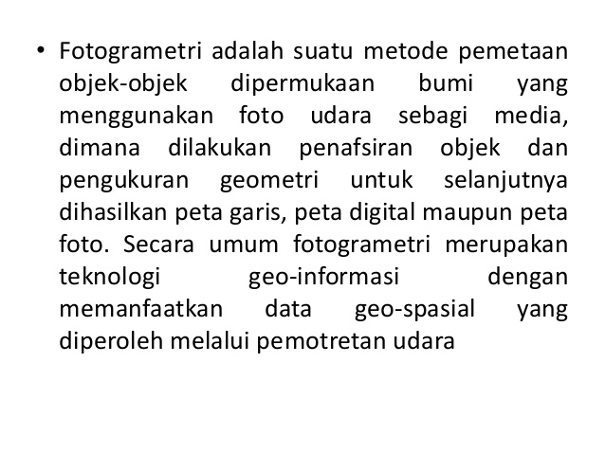
Fotogrametri, Salah Satu Cabang Keilmuan Geodesi

Slide 37
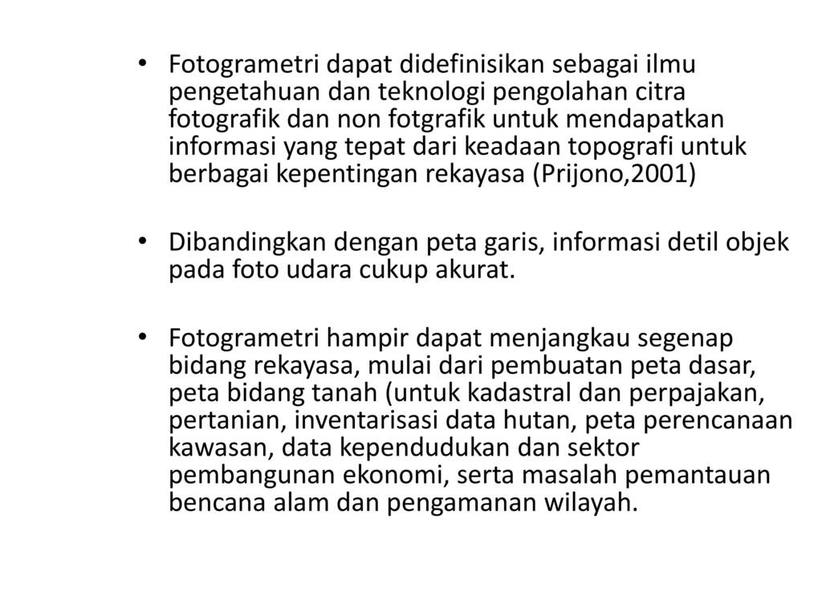

Slide 38
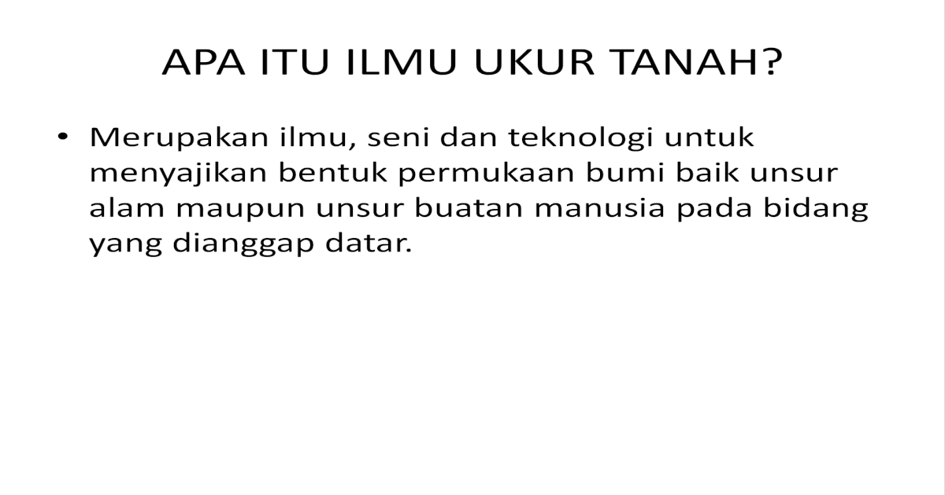
Fungsi Ilmu Ukur Tanah
1. Untuk mencari luas tanah
2. Untuk mengetahui bentuk muka bumi
3. Mengetahui beda tinggi tanah
4. Untuk mengetahui volume pekerjaan tanah untuk pekerjaan urug dan galian
5. Untuk membuat peta
6. Untuk merencanakan bangunan

Slide 39
DEFINISI : ILMU UKUR TANAH
Ilmu yang mempelajari metode atau cara melakukan pengukuran unsur atau obyek di muka bumi baik horizontal atau vertikal untuk menentukan kepastian posisi relatif suatu objek dan menyajikan informasi tersebut pada suatu bidang proyeksi/bidang datar dengan menggunakan skala dan ukuran tertentu
Ilmu yang mempelajari cara-cara pengukuran yang diperlukan
untuk menentukan kedudukan titik-titik di permukaan bumi
Bagian dari ilmu geodesi yang mempelajari cara pengukuran di
permukaan bumi dan di bawah tanah untuk berbagai keperluan
seperti pemetaan, penentuan posisi relatif pada daerah yg relatif
sempit sehingga unsur kelengkungan muka bumi dapat diabaikan
•
•
•

Slide 40
PENGUKURAN (SURVEI)
Survei Geodesi (geodetic surveying)
Survei permukaan tanah datar (plan surveying)
•
•
–
–
–
–
Survei
Survei
Survei
Survei
topografi (topographic surveying)
kadaster (cadastral surveying)
rekayasa (engineering surveying)
tambang (mine surveying)
•
•
•
Survei
Survei
Survei
hidrografi (hidrographic surveying)
fotogrametri (fotogrammetric surveying)
radargrametri (radargrammetric surveying)

Slide 41
SURVEI GEODESI
Survei geodesi meliputi penentuan bentuk dan
•
ukuran bumi, medan grafitasi dan
jaringan kontrol pemetaan. Dapat
sampai astronomi dan penentuan
satelit.
pembuatan
dikembangkan
posisi dengan

Slide 42
SURVEI PERMUKAAN TANAH DATAR
(PLAN SURVEYING)
Pengukuran dalam areal yang terbatas sehingga efek kelengkungan permukaan buminya dapat diabaikan dan perhitungannya dapat langsung direferensikan pada bidang datar
Ukuran terbesar tidak melebihi 55 km
•
•

Slide 43
SURVEI PERMUKAAN TANAH DATAR
(PLAN SURVEYING)
Survei topografi (topographic surveying)
•
•
Pemetaan permukaan bumi fisik dan kenampakan hasil budaya
manusia.
Unsur relief ditampilkan dalam bentuk garis kontur, intervalnya antara 0,25 s.d. 100 m.
Skala peta antara 1:500 s.d. 1:250000
•
•

Slide 44
SURVEI PERMUKAAN TANAH DATAR
(PLAN SURVEYING)
Survei kadaster (cadastral surveying)
•
•
Pengukuran untuk menentukan posisi batas-batas pemilikan
tanah (persil),
Pemetaan bidang-bidang tanah untuk pendaftaran hak atas tanah dan untuk kepastian hukum pemilikan tanah (sertifikat)
Pemetaaan untuk pajak bumi dan bangunan (PBB)
•
•

Slide 45
SURVEI PERMUKAAN TANAH DATAR
(PLAN SURVEYING)
Survei rekayasa (engineering surveying)
•
•
Pemetaan topografi skala besar sebagai dasar dari perencanaan
dan desain rekayasa seperti jalan, jembatan, bangunan gedung,
jalan layang dan jembatan

Slide 46
FOTOGRAMETRI
(FOTOGRAMMETRIC SURVEYING)
Meliputi pengukuran dan pemetaan dari foto udara
•
dan foto teristris (darat),
dan interpretasi foto.
Subyeknya meliputi:
teknik
penginderaan
jauh
•
–
–
–
–
–
–
Perencanaan
Aspek fisik fotografi
Peralatan
Perpaduan sistem (integrated
Penginderaan jauh
system) analog dan analitis
Foto interpretasi dan holografi

Slide 47
SURVEI HIDROGRAFI
(HIDROGRAPHIC SURVEYING)
Pengukuran untuk memperoleh gambar permukaan dasar laut dll,
selain itu terdapat juga pekerjaan pengukuran untuk mengetahui
kecepatan arus sungai dan arus laut.
Survei yang berkaitan dengan areal permukaan dan bawah air,
terdiri atas dua cabang:
Survey lepas pantai
Survey dekat pantai
•
•
–
•
Kegiatan
–
–
–
Kedalaman sungai/laut
Kondisi permukaan laut atau sungai
Mengetahui topografi perairan

Slide 48
FOTOGRAMETRI
(FOTOGRAMMETRIC SURVEYING)
Meliputi pengukuran dan pemetaan dari foto udara
•
dan foto teristris (darat),
dan interpretasi foto.
Subyeknya meliputi:
teknik
penginderaan
jauh
•
–
–
–
–
–
–
Perencanaan
Aspek fisik fotografi
Peralatan
Perpaduan sistem (integrated
Penginderaan jauh
system) analog dan analitis
Foto interpretasi dan holografi

Slide 49
SURVEI RADARGRAMETRI
(RADARGRAMMETRIC SURVEYING)
Subyeknya sama dengan fotogrametri, yang berbeda
hanya panjang gelombang yang digunakan dan sensornya.
Pada radargrametri menggunakan gelombang mikro
(gelombang yang pendek) dengan sensor aktif.
•

Slide 50
